Slide 1
STOCK PRICE PREDICTION: KOHONEN VERSUS BACKPROPAGATION
Autor: Alexey Zorin
Aluno: Lucas Peixoto

Slide 2
Introdução
Predições financeiras necessitam lidar com dados precisos
Forma não linear de resolver o problema
Facilidade de usar em comparação com outros métodos

Slide 3
Base teórica das redes neurais
É interpretado como um conjunto de neurônios conectados
Utilizado para estudar relacionamentos complexos entre entradas e saídas
Backpropagation e Mapas auto organizáveis de Kohonen

Slide 4
Base teórica das redes neurais (cont.)
Pré-processamento
Todas as informações são separadas e normalizadas
Arquitetura
Modelos são criados
Pós-processamento
Outros estratégias são utilizadas para comparação

Slide 5
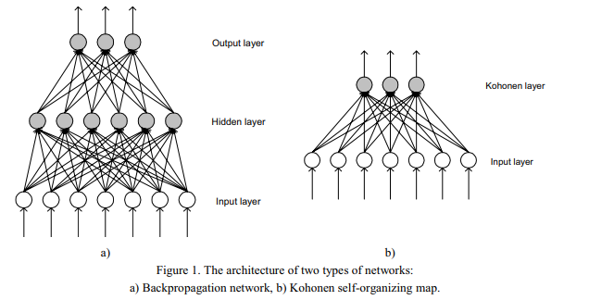
Redes utilizadas

Slide 6
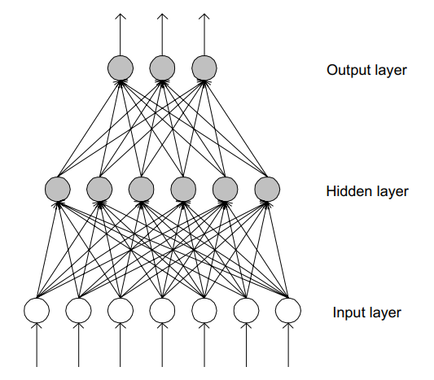
Backpropagation
Funcionamento
Procura em um conjunto de pesos (W)
Em busca da solução ótima (W*)
Para minimizar a função de erro ou custo(E(W))

Slide 7

Backpropagation (cont.)
Função de erro ou custo (1)
Compara a saída Oip com o valor desejado Tip no conjunto de p vetores de treinamento e i unidades de saída
Método gradiente (2)
É utilizado para procurar o mínimo dessa função de erro através de updates iterativos
N é a taxa de aprendizado
VE é uma estimativa do gradiente de E em respeito a W

Slide 8
Backpropagation (cont.)
O algoritmo é recursivo e consiste de duas fases:
Foward-propagation
Apresentado conjunto de entradas que é propagado através da rede para computar os valores de saída para cada unidade
Backward-propagation
O valor de erro ao quadrado, calculado na primeira fase é propagado de volta para a unidade de entrada
Durante essa fase o sinal de erro é calculado recursivamente para cada unidade na rede, causando ajustes nos pesos

Slide 9
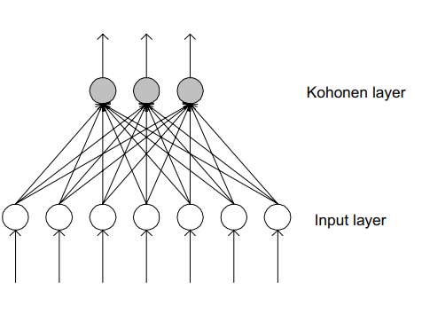
Kohonen
A saída correta não é definida a priori
Organiza dados dimensionalmente complexos em clusters

Slide 10
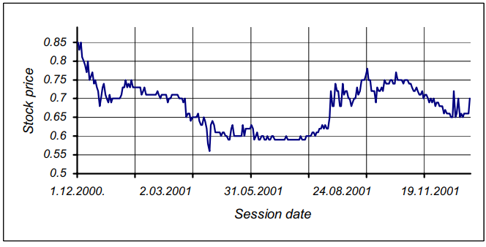
Experimento
Dataset
Ação Ventspills Nafta
01/12/2000 – 28/12/2001
272 data points
Média = 0.678
SD = 0.061
Máximo = 0.85
Mínimo = 0.58

Slide 11
Experimento (cont.)
Variações de 1% a 4% diariamente
7 intervalos
(-∞; -4.5%], (-4.5%; -2.5%], (-2.5%; -0.5%], (-0.5%; 0.5%], (0.5%; 2.5%], (2.5%; 4.5%], (4.5%; ∞)
Último preço de fechamento de mercado é utilizado como input

Slide 12

Experimento (cont.)
Arquitetura do backpropagation de melhor performance
20 neurônios de entrada
Horizonte de 4 semanas (20 dias de mercado aberto)
10 neurônios ocultos
a
Total de padrões de entrada (P)
Tamanho da camada de entrada (A)
Tamanho da camada de saída (C)
Percentual de padrões únicos que a rede precisará aprender (Precisão) ()
7 neurônios de saída
Número de classes

Slide 13
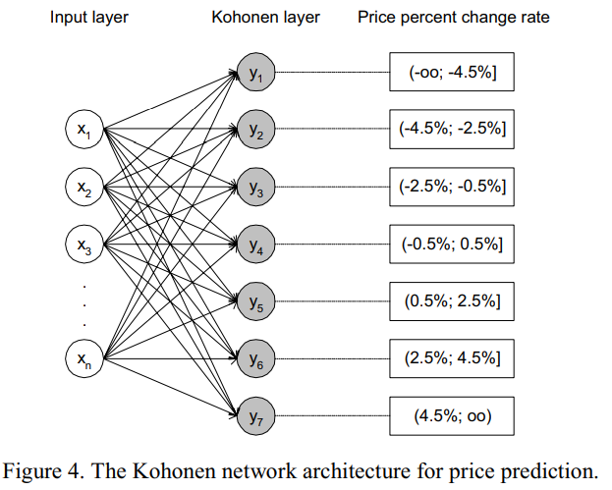
Experimento (cont.)
Kohonen divide os dados em classes (clusters)
As classes definidas anteriormente são atreladas a um intervalo
Cada unidade da camada de Kohonen significa um cluster de 25 neurons
Grade retangular com raio inicial 2
O processo de treinamento pode ser considerado supervisionado porque cada cluster é treinado individualmente

Slide 14
Resultado
Backpropagation
É utilizado um comitê de redes com horizontes diferentes
Recomendação de compra ou venda é definida pela maioria dos resultados
Kohonen
O cluster de maior valor definirá a ação a ser tomada
Caso dois ou mais clusters sejam ativados, será necessária interpretação adicional

Slide 15
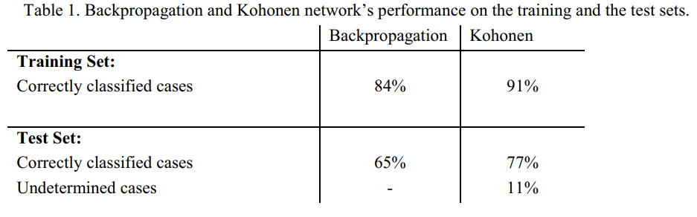
Resultado (cont.)
Backpropagation não possui casos indeterminados
O autor acha interessante realizar uma análise de ROI, porém não possui as informações de custo necessárias

Slide 16
Conclusão
Uma rede neural é capaz de realizar predições razoáveis sobre o preço das ações
Backpropagation é um standard em vários domínios, principalmente forecasting
Nesse caso particular, os mapas de Kohonen são mais efetivos
A principal vantagem de Kohonen é determinar facilmente os dias que não deve haver trades

Slide 17
Trabalhos futuros
Possibilidade de implementação de redes Kohonen na área de forecasting
Redes Counterpropagation que são um modelo híbrido de backpropagation e rede Kohonen
Pode ser utilizada para predição de um único valor, ao invés de um intervalo

